Slide 1



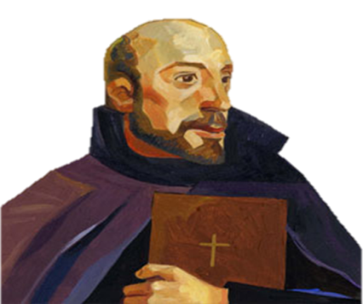





IDENTIDAD
LIDERAZGO
COMPROMISO I
PRESENTACIÓN DE LA CATEDRA IDENTIDAD, LIDERAZGO Y COMPROMISO I
ABRIL, 2020

Slide 2

Vamos a iniciar un recorrido por la información fundamental de la Cátedra Identidad Liderazgo y Compromiso I.
La presentación esta divida en tres grandes partes:
¿Qué es y para qué es la Cátedra?
¿Contenido de la Cátedra?

Slide 3

C
o
m
e
n
c
e
m
o
s

Slide 4
1° Parte
¿Qué es y para qué es la Cátedra
Identidad, Liderazgo y Compromiso?

Slide 5

Bienvenidos a la Cátedra de Identidad, Liderazgo y Compromiso I
En la sesión de hoy nos dedicaremos a conocer más sobre ella y entenderla dentro del contexto de las propuestas formativas de la UCAB
01

Slide 6

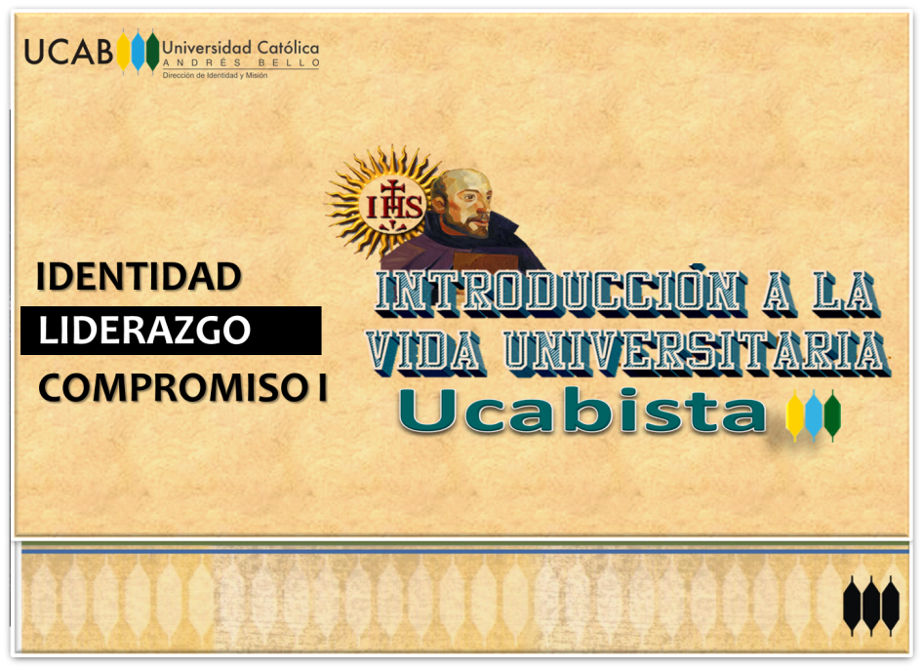

Entonces…¿qué voy ver, de manera concreta, en esta cátedra?
02

Slide 7
Las Cátedras de Identidad, Liderazgo y Compromiso I y II, forman un díptico y se podrían resumir con esta frase:
De la Universidad que tenemos…
…al País que queremos.
03

Slide 8
La Unidad Curricular Identidad, liderazgo y compromiso “I”, es una mirada hacia dentro de la UCAB
De la Universidad que tenemos…
03

Slide 9

Orienta tu iniciación a la etapa universitaria como es concebida en la cultura institucional de la UCAB.
La Unidad Curricular Identidad, liderazgo y compromiso “I”, es una mirada hacia dentro de la UCAB
Facilita tu inserción en la cultura y vida ucabista.
Promueve la identificación de los estudiante con la Universidad.
De la Universidad que tenemos…
03

Slide 10
Orienta tu iniciación
inserción
03

Slide 11


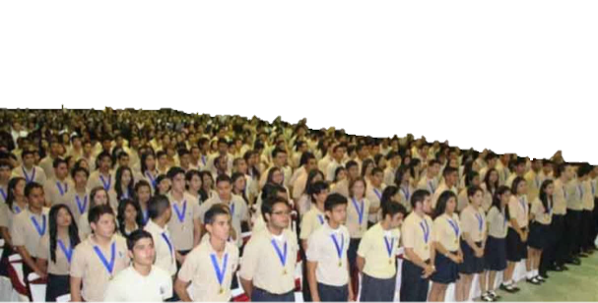

Orienta tu iniciación
El bachillerato quedó atrás y ahora comienzas una nueva etapa en tu vida.
Queremos ayudarte a conocer qué implica ser UNIVERSITARIO.
Y…ser universitario en ESTA universidad.
04

Slide 12

Queremos ofrecerte herramientas
concretas para:
Conocerte más.
Potenciar tus fortalezas y atenuar tus debilidades en materia de hábitos de estudio.
Hacer tus evaluaciones más efectivas.
Conocer las instancias de la UCAB que te ayuden a tener una vida universitaria más plena.
Hacer más consciente tu carrera con tu proyecto de vida.
05

Slide 13

Todo esto, para que inicies y prosigas una vida y carrera universitaria con mucho…
05

Slide 14

¿Yqué es eso de la Identificación?
De manera general, es el proceso mediante el cual una persona se apropia de alguna característica, o atributo de otra persona o institución, debido a que se realiza una conexión emocional positiva con ella y se transforma de manera parcial o total sobre ese modelo, evidenciándose en modos de proceder.
06

Slide 15

La Identificación
Nos permite reconocernos a nosotros mismos
Nos hace formar parte de algo mayor.
Nos modela el modo de proceder.
Nos hace sentir bien.
07

Slide 16

¿Y con qué nos proponen identificarnos?
08

Slide 17

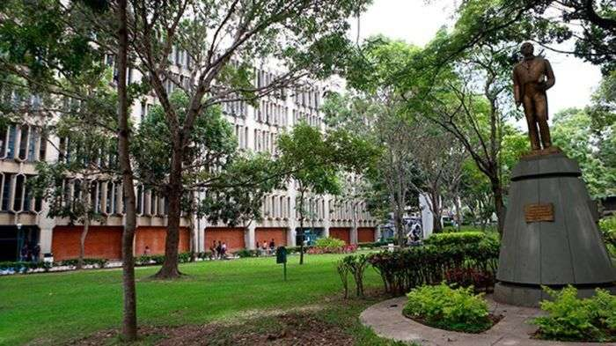
Con la UCAB
y su Proyecto…
09

Slide 18
2° Parte
Contenido programático
Datos generales de la materia

Slide 19
CONTENIDO PROGRAMÁTICO
UNIDAD I. Iniciación a la vida Universitaria: auto-diagnóstico de hábitos y competencias para la inserción, permanencia y logro académico. | 1.1.- La Institución universitaria 1.2.- El valor de ser universitario 1.3.- El oficio de estudiar en la Universidad. 1.4.- Técnicas y estrategias para un desempeño exitoso
UNIDAD II. La UCAB: Proyecto de transformación social para generar vida plena. | 2.1.- La Universidad Católica Andrés Bello. 2.2.- La UCAB una Universidad de la Compañía de Jesús. 2.3.- La UCAB una institución con fundamento y horizonte. 2.4.- La UCAB una institución con Valores e Ideales
10

Slide 20
CONTENIDO PROGRAMÁTICO
UNIDAD III. La UCAB: Propuesta educativa y elementos de identidad institucional | 3.1.- El Gobierno de la UCAB 3.2.-Cultura y Vida Universitaria 3.3.- La UCAB y su propuesta educativa
11

Slide 21
Un ejercicio
Búsqueda del PFI

Slide 22

Usaremos este texto como nuestro referente fundamental
Debes tenerlo desde el principio, por que te puede servir a lo largo de tu carrera.
12

Slide 23


Veamos cómo podemos conseguir el PFI, para que lo descargues
13

Slide 24
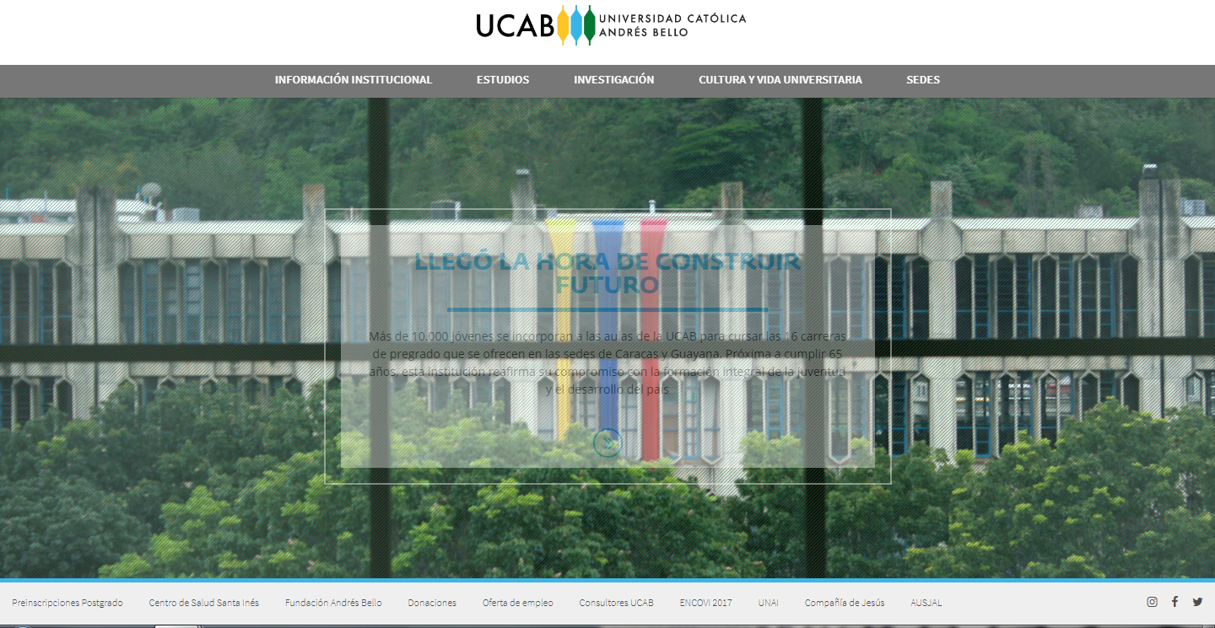

Googlea la UCAB…y llega hasta su página web…
14
Hipervínculo…
Haz click en el botón para ir a pagina web
https://www.ucab.edu.ve/

Slide 25
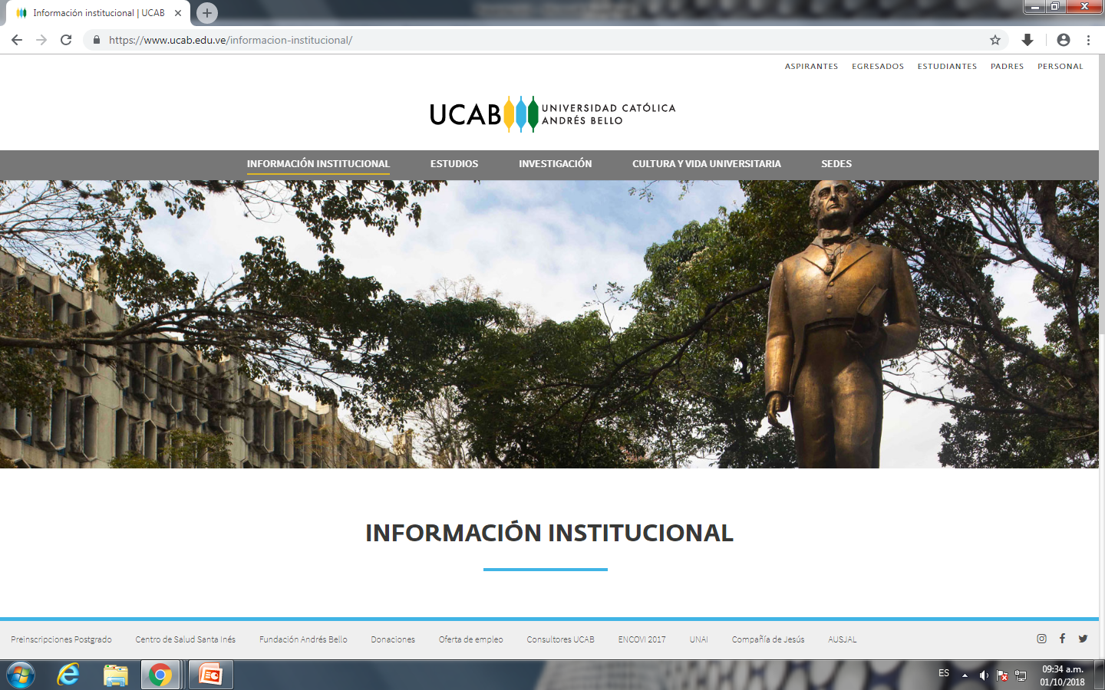

BAJA
15

Slide 26
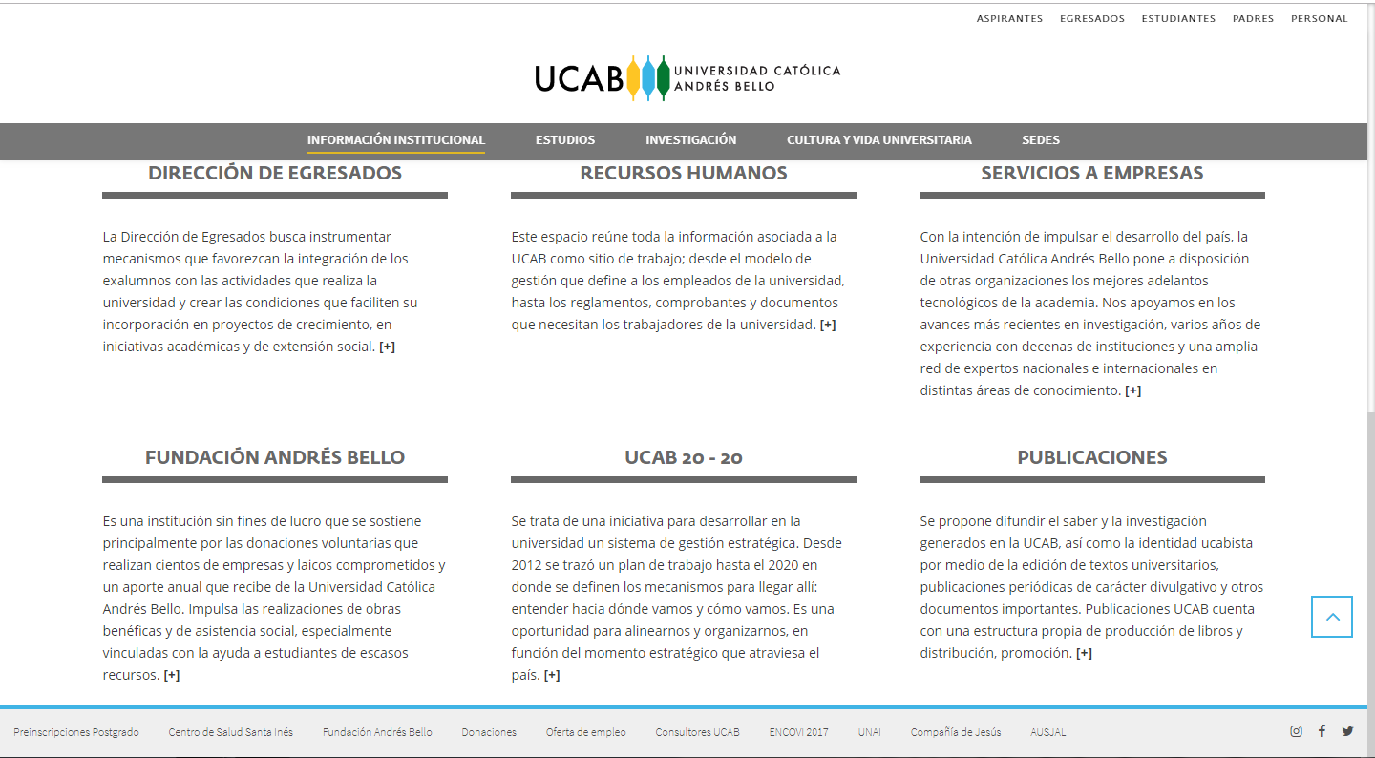
16

Slide 27
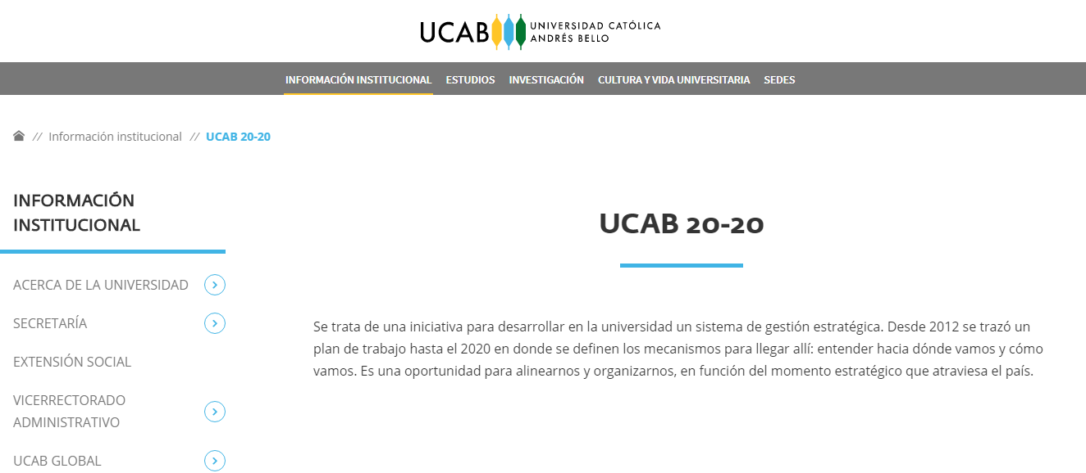
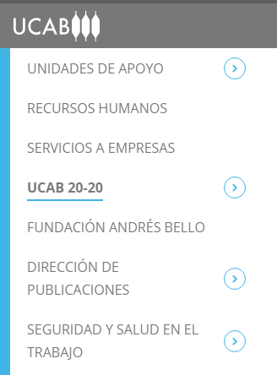
Dale click…
BAJA
Hasta que veas…
17

Slide 28
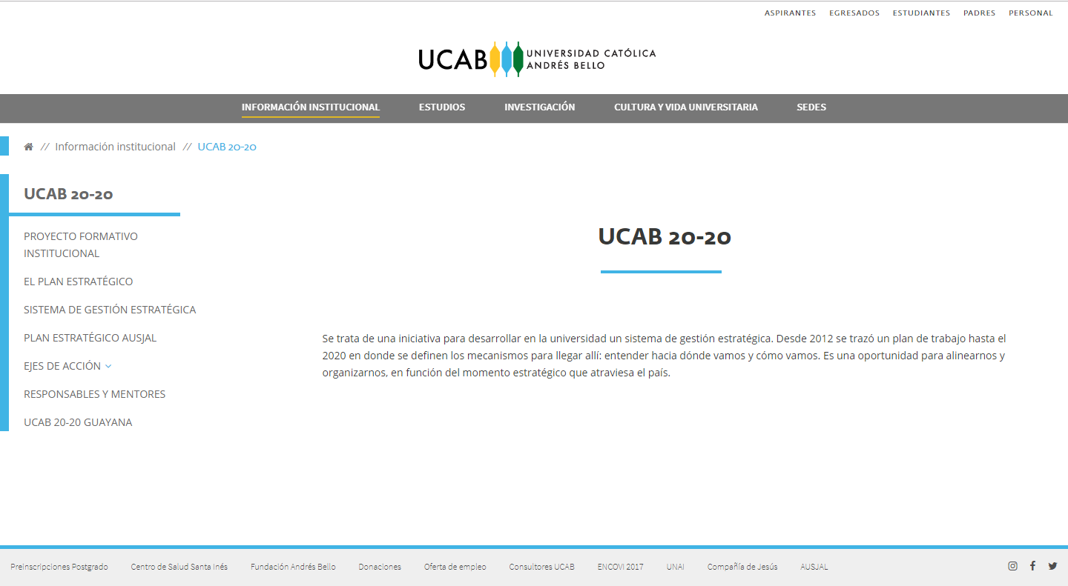
18

Slide 29
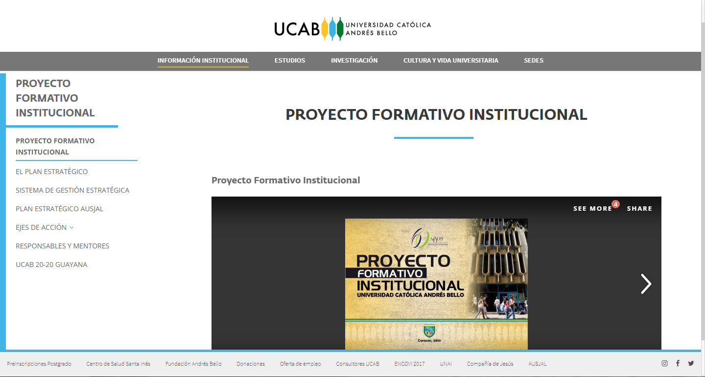
Hipervínculo…
Haz click en el botón para descargar el PFI
http://w2.ucab.edu.ve/tl_files/Publicaciones/ProyectoForInst.pdf
19

Slide 30


“La Libertad es sin duda el tema de la Universidad”
Andrés Bello (17/09/1843)

